Slide 1
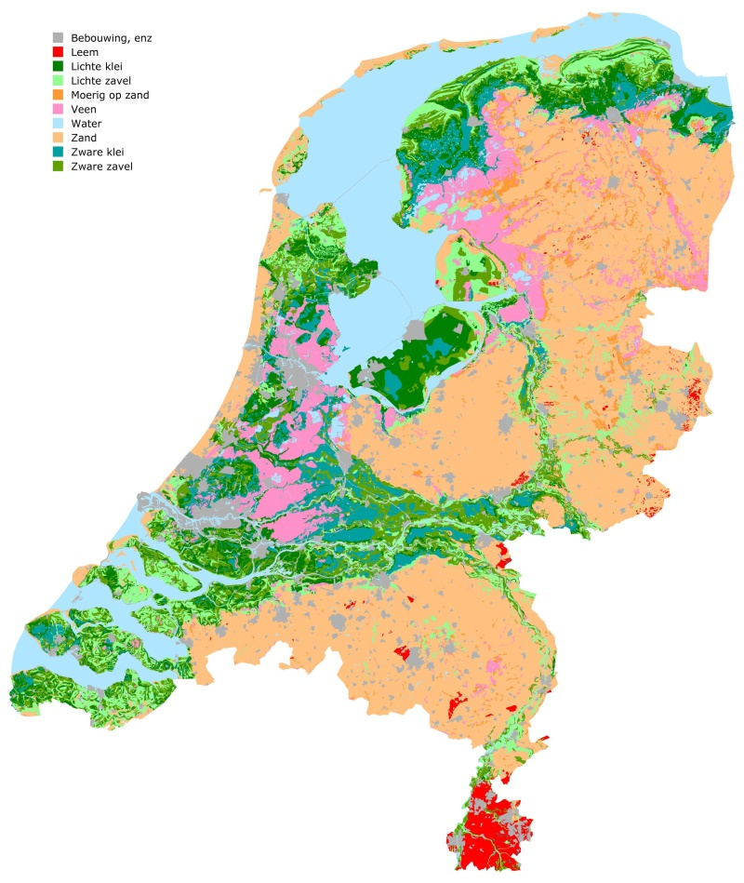
Bodemkunde
Tom Lievense
5 februari 2018

Slide 2
Onderwerpen
Drinkwater Het eerste deel van de les
Bodemkunde Het tweede deel van de les
Scheikunde Voor WM1 en enkelen van SAG2
Herkansen Aquatische Ecologie ?

Slide 3
Planning
Bodemkunde
Scheikunde

Slide 4
Planning waterketen

Slide 5
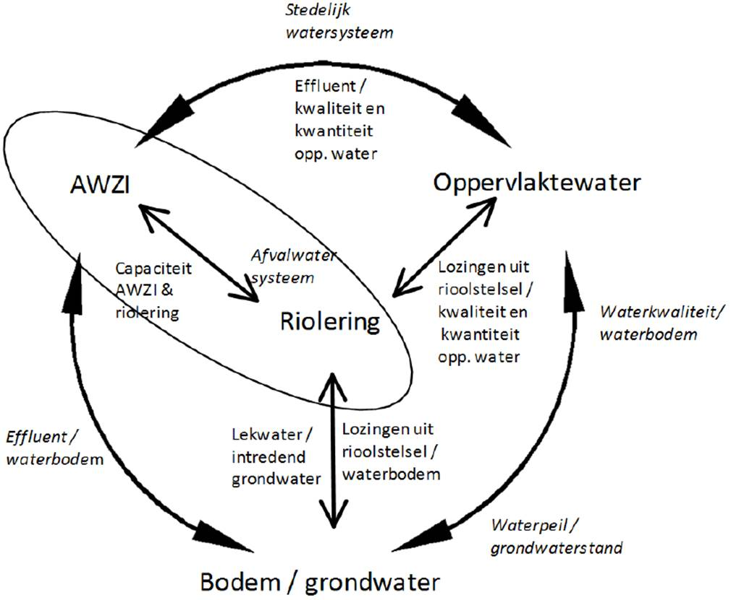
Herhaling vorige week (gastles)

Slide 6
Herhaling vorige week (gastles)

Slide 7
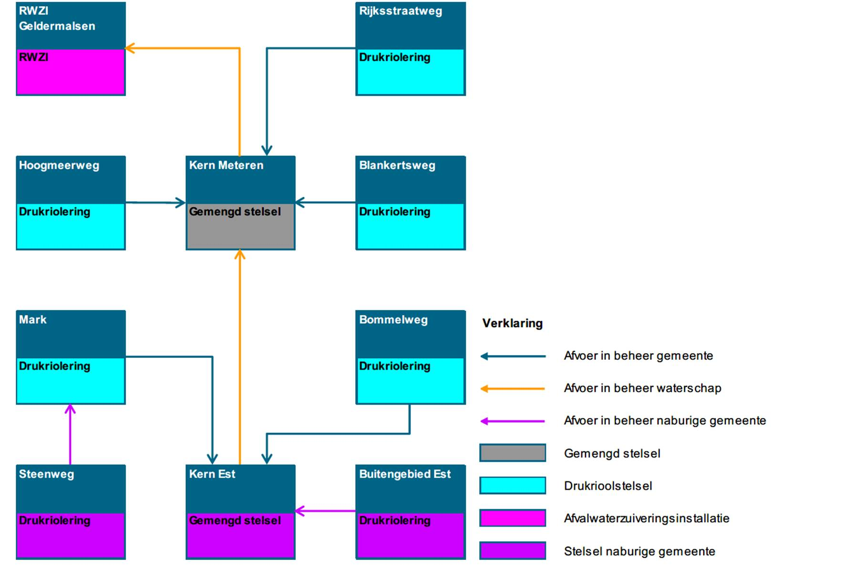
Herhaling van vorige week (gastles)

Slide 8
Herhaling vorige week (gastles)

Slide 9
Herhaling vorige week (gastles)

Slide 10
Drinkwater
https://www.youtube.com/watch?v=McWwq_mSPu8&t=27s
Film van Evides over drinkwaterwinning
Kijkersvraag: - schrijf de (proces)stappen op die worden genoemd.

Slide 11
Proces drinkwater
Winputten
Beluchting
Zandfilter
Ontharding
Actiefkoolfilter
UV-lamp
Voorraad
→ Leidingen

Slide 12
Drinkwater
https://www.youtube.com/watch?v=VZCQweqzKD4
- Universiteit van Nederland over membranen https://www.youtube.com/watch?v=7A-uq8AE3hQ
- Universiteit van Nederland over drinkwater en flessenwater

Slide 13
Hoe ziet de cursus bodemkunde eruit?
Lessen en opdrachten
We proberen zoveel mogelijk de opdrachten in de les te doen.

Slide 14
Opbouw van de cursus
De bodem
De structuur van de bodem
Bodemprofiel
Grondbewerking
Waterhuishouding
Toetsing

Slide 15
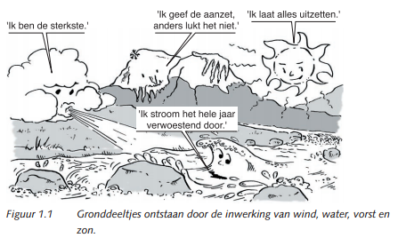
1. De bodem
Ontstaan van gronddeeltjes
Ontstaan van bodemprofiel
De minerale samenstelling van grond
Bodemleven
Dode organische stof

Slide 16
2. Structuur van de bodem
Wat is structuur?
Structuurvormen

Slide 17
3. Bodemprofiel
Bodemwater
Bodemlucht
Functie van water in relatie tot warmteopslag
Bodemprofiel

Slide 18
4. Grondbewerking
Profielverbetering
Grondbewerkingswerktuigen

Slide 19
5. Waterhuishouding
Drainage
Drainagesystemen
Controle en onderhoud
Beregenen

Slide 20
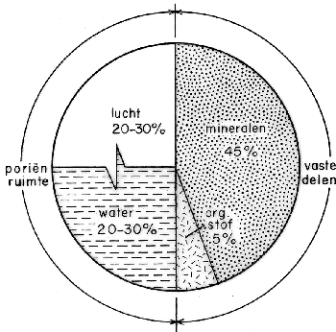
1. De bodem
Ontstaan van gronddeeltjes https://www.youtube.com/watch?v=heLQIJgGbsU
Ontstaan van bodemprofiel https://www.youtube.com/watch?v=qpaMH6Nxxtc
De minerale samenstelling van grond
Bodemleven https://www.youtube.com/watch?time_continue=4&v=n3wsUYg3XV0
Dode organische stof

Slide 21
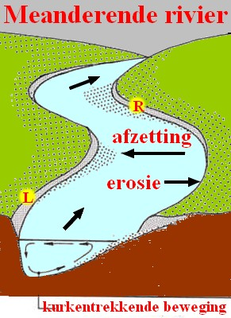
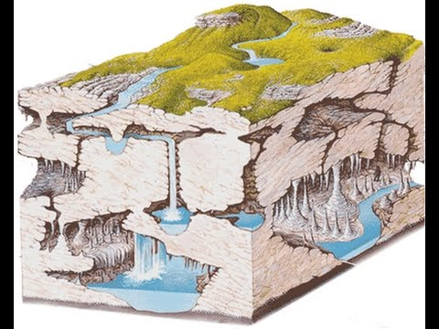
1. De bodem
Verwerring
Afzetting Kan plaatsvinden door bijvoorbeeld wind, stromend water of ijs.

Slide 22
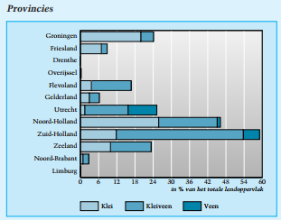
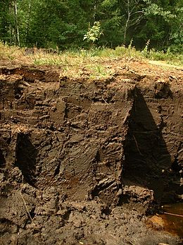
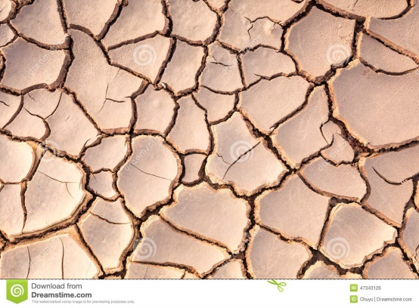
1. De bodem
Veengrond (>25% organische stof)
Zeekleigrond (< 6% organische stof)
Rivierkleigrond

Slide 23
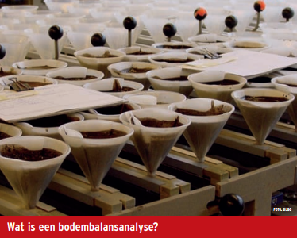
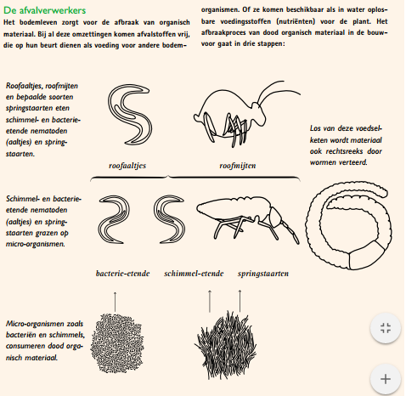
1. De bodem
Voedingstoestand
Vocht- en lucht- huishouding
Structuur
Bodemleven

Slide 24
1. Bodem
Verwering
Natuurkundige verwering
Scheikundige verwering
Biologische verwering
https://www.schooltv.nl/video/verwering-van-gesteente-mechanische-en-chemische-verwering/

Slide 25
1. Bodem
Bodemvorming
Bouwvoor ondergrond / Ondergrond
Oxidatie
Gleyzone
Fractie

Slide 26
1. Bodem
Microleven / macroleven
Aerobe bacteriën
Anaerobe bacteriën / denitrificatie
Symbiose
Voeding humus
Stabiele humus

Slide 27
Bodemkunde
Lezen blz. 1 t/m 25
Maken opdrachten 1 t/m 21 goo.gl/CYSmnF

Slide 28
Volgende week

